Slide 1
表紙コラージュ（２）

Slide 2
授業の進め方
（１）態度目標、内容目標の説明：５分
（２）作品への想いを共有する：30分
（３）リフレクションを記入：10分
表紙コラージュ（２）
Notes:
１．スライドを提示し、授業の時間配分を見せる
発言例）
「本日の授業の手順はこのとおりです」

Slide 3
【今日の授業】（１）態度目標、内容目標の説明：５分 （２）作品への想いを共有する：30分
（３）リフレクションを記入：10分
（１）この授業で行うこと
１．デザインへの想いや理由を
ワークシートに記入します
２．記入した内容を他の人に発表します
表紙コラージュ（２）
Notes:
１．スライドの内容を読み上げる

Slide 4
【今日の授業】（１）態度目標、内容目標の説明：５分 （２）作品への想いを共有する：30分
（３）リフレクションを記入：10分
（１）態度目標
（１）話す （２）質問する
（３）説明する （４）動く
（５）チームで協力する （６）チームに貢献する
表紙コラージュ（２）
Notes:
１．態度目標を説明する
発言例）
「この授業の態度目標はこれです
（１）話す （２）質問する （３）説明する （４）動く
（５）チームで協力する （６）チームに貢献する
（４）の「動く」は席を立って、他のグループの席まで行って、話したり、
質問しても構わない ということです」
※他の授業では、静かに着席し、ノートをとることが通常のルールとして
身についている生徒が大半です
その生徒達にとって（４）の「動く」はすぐに理解できないかもしれません
そこで上記のような補足説明をすることで「安全・安心の場」を作っていくことが
できます
※『（４）動く』の部分で、他の授業運営に影響が出ることが不安な方は
以下補足をしてください
発言例）
「この態度目標は、この授業に限った目標です」
※この態度目標はプログラムに共通する目標です
生徒が授業や態度目標に慣れてきたら、細かい説明は不要です

Slide 5
【今日の授業】（１）態度目標、内容目標の説明：５分 （２）作品への想いを共有する：30分
（３）リフレクションを記入：10分
（１）内容目標
（１）他の人の作品の良い点を見つけたり
質問しましょう
（２）他の人から褒められたり質問を受けることで
自分の将来についてのイメージをふくらませ
ましょう
（３）イメージした将来に向かって今からやろうと
思うことを言葉にしましょう
表紙コラージュ（２）
Notes:
１．このスライドの内容を読み上げる

Slide 6
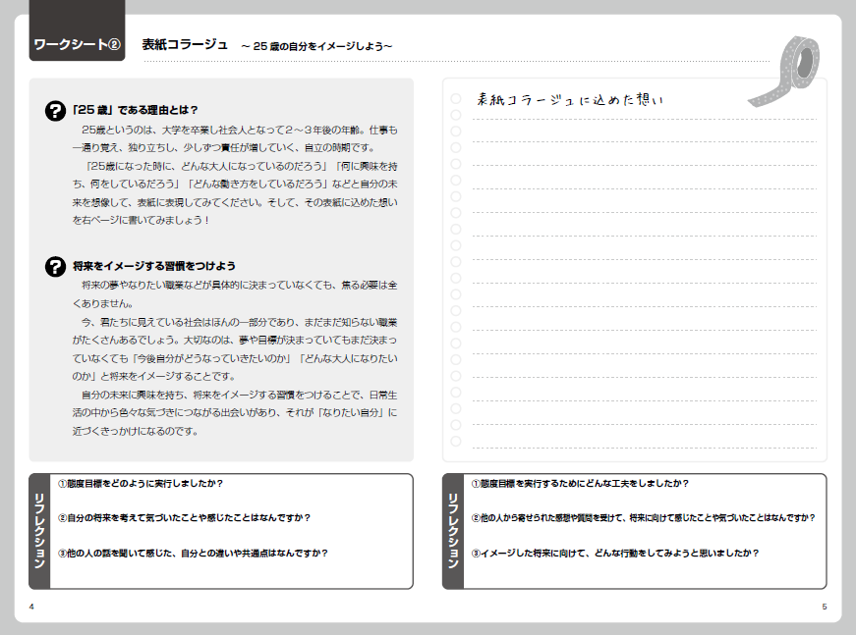
【今日の授業】（１）態度目標、内容目標の説明：５分 （２）作品への想いを共有する：30分
（３）リフレクションを記入：10分
（２）作品への想いを共有する
１．ワークシートに、「コラージュに込めた想い」や
「25歳の自分のイメージ」などを記入する（３分）
ワークシートを
使用してください
表紙コラージュ（２）
Notes:
１．スライドの内容を読み上げる
※各ワークの制限時間ははっきりと宣言してください
時間通りに授業が進むということも「安全・安心の場」作りにつながります
また、回を重ねるごとに「時間内に終わらせるにはどうすればいいのか」
という主体性を促すことにもつながります
※生徒自身が時間を意識できるようにしてください
例１）大きめのタイマーを掲示する
例２）１分間隔で授業者がアナウンスする
例３）PCでカウントダウンタイマーを表示する
発言例）
「では、始めてください。時間は３分間です。」
※ワーク中は、残り時間をカウントダウンして、時間内に終わるよう促しましょう
発言例）
「残り２分です」、「残り１分です」

Slide 7
【今日の授業】（１）態度目標、内容目標の説明：５分 （２）作品への想いを共有する：30分
（３）リフレクションを記入：10分
（２）作品への想いを共有する
２．グループで作品と記入した文章を並べて
鑑賞する（15分）
５人前後でグループをつくり、お互いの作品と
記入したワークシートを並べて鑑賞してください。
付箋に以下を記入し、全ての作品に貼り付けましょう
①作品の良いところ
②作品に対する質問
表紙コラージュ（２）
Notes:
１．スライドの内容を読み上げる
※ワーク中は、残り時間をカウントダウンして、時間内に終わるよう促しましょう
発言例）
「残り１０分です」、「残り５分です」

Slide 8
【今日の授業】（１）態度目標、内容目標の説明：５分 （２）作品への想いを共有する：30分
（３）リフレクションを記入：10分
（２）作品への想いを共有する
３．フリートークまたはプレゼンテーション（12分）
自分の作品につけられた付箋を読み上げて、
その内容に対する感想や質問に対する回答を
グループで話してください
表紙コラージュ（２）
Notes:
※発言の順番を敢えて決めず、生徒の自主性に任せてみる
ただし、生徒の動きが思わしくないようであれば、前回同様に
発言者の順番を決め、時間をコントロールして実施してください

Slide 9
【今日の授業】（１）態度目標、内容目標の説明：５分 （２）作品への想いを共有する：30分
（３）リフレクションを記入：10分
（３）リフレクションを記入する（10分）
ワークシートにある「リフレクション」の
質問にそって振り返りをしましょう
終わっても、まだやっている人のために
静かにしていましょう
質問項目
①態度目標を実行するためにどんな工夫をしましたか？
②他の人から寄せられた感想や質問を受けて、将来に向けて感じたことや
気づいたことはなんですか？
③イメージした将来に向けて、どんな行動をしてみようと思いましたか？
表紙コラージュ（２）
Notes:
１．スライドの内容を読み上げる
※作品を提出させる場合はその指示をしてください
※次回の「未来予想人生グラフ」では、
授業者自身の人生グラフ作成という事前準備がありますので、
早めに指導書およびスライドを確認してください

